Slide 1
ALGORITMIZACION – BACKTRACKING
Sumario
Recursividad
1.1) Definición
1.2) Ejercicios de ejemplo
Backtracking
2.1) Definición
2.2) Ejercicios de ejemplo
Divide y Vencerás
3.1) Definición
Backtracking + Memoization
4.1) Definición
4.2) Ejercicios de ejemplo
5) Tarea

Slide 2
ALGORITMIZACION – BACKTRACKING
Recursividad - Definición
Recurrencia, recursión o recursividad es la forma en la cual se especifica un proceso basado en su propia definición. Siendo un poco más precisos, y para evitar el aparente círculo sin fin en la siguiente definición:

Slide 3
ALGORITMIZACION – BACKTRACKING
Recursividad - Definición
Un problema que pueda ser definido en función de su tamaño, sea este N, pueda ser dividido en instancias más pequeñas (< N) del mismo problema y se conozca la solución explícita a las instancias más simples, lo que se conoce como casos base, se puede aplicar inducción sobre las llamadas más pequeñas y suponer que estas quedan resueltas.

Slide 4
ALGORITMIZACION – BACKTRACKING
Recursividad - Factorial
Para que se entienda mejor a continuación se expone los siguientes ejemplos:
Factorial(x: Entero): Sea N := x el tamaño del problema, podemos definir el problema de forma recurrente como x*Factorial(x - 1);
Como el tamaño de Factorial(x - 1) es menor que N podemos aplicar inducción por lo que disponemos del resultado. El caso base es el Factorial(0) que es 1.

Slide 5
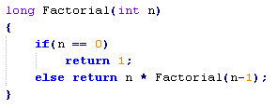
ALGORITMIZACION – BACKTRACKING
Recursividad - Factorial

Slide 6
ALGORITMIZACION – BACKTRACKING
Recursividad - Fibonacci
La sucesión de Fibonacci se define como:
Los primeros 16 números de Fibonacci son:
1 1 2 3 5 8 13 21 34 55 89 144 233 377 610 987
La sucesión de Fibonacci puede definirse recursivamente como:

Slide 7
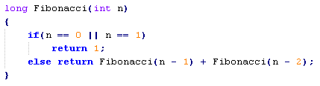
ALGORITMIZACION – BACKTRACKING
Recursividad - Fibonacci

Slide 8
ALGORITMIZACION – BACKTRACKING
Recursividad – Torres de Hanói
Un ejemplo clásico que se usa para demostrar la potencia de la recursión en la resolución de problemas es el de las Torres de Hanói. En este rompecabezas, se nos dan 3 postes etiquetados A, B y C. Inicialmente, una torre de 8 discos de diferentes tamaños están apilados en el poste A en orden de tamaño decreciente. Esto es, el disco más grande está en el fondo y el más pequeño está en la cima de la torre como se muestra en la siguiente figura.

Slide 9
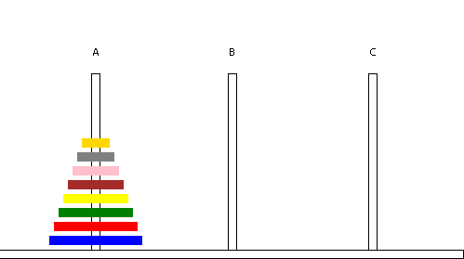
ALGORITMIZACION – BACKTRACKING
Recursividad – Torres de Hanói

Slide 10
ALGORITMIZACION – BACKTRACKING
Recursividad – Torres de Hanói
Ecuación de recurrencia:

Slide 11
ALGORITMIZACION – BACKTRACKING
Recursividad – Torres de Hanói
Ecuación de recurrencia simplificada:
Veamos los primeros valores:
T(1) = 1 T(5) = 31
T(2) = 3 T(6) = 63
T(3) = 7 T(7) = 127
T(4) = 15 T(8) = 255
Al analizarlos podemos ver que para estos valores parece ser que se comporta como:

Slide 12
ALGORITMIZACION – BACKTRACKING
Recursividad – Torres de Hanói

Slide 13
ALGORITMIZACION – BACKTRACKING
Backtracking - Definición
Backtracking es un método sistémico para iterar a través de todas las posibles configuraciones de un espacio de búsqueda. Es un algoritmo general que debe ser personalizado para cada problema.
En el caso general, se puede modelar nuestra solución como un vector a = (a1, a2, ..., an), donde cada elemento ai es seleccionado de un conjunto ordenado y finito Si. Tal vector puede representar un reordenamiento donde ai contiene el iesimo elemento de la permutación.

Slide 14
ALGORITMIZACION – BACKTRACKING
Backtracking - Definición
O el vector puede representar un dado subconjunto S, donde ai es cierto si y solo si el iesimo elemento del universo esta en S. El vector puede inclusive representar una secuencia de movimientos en un juego o un recorrido en un grafo donde ai contiene el iesimo evento en la secuencia.
A cada paso en el algoritmo Backtracking, comenzamos de una solución parcial dada, dígase a = (a1, a2, ..., ak), y tratamos de extenderla adicionado otro elemento al final.

Slide 15
ALGORITMIZACION – BACKTRACKING
Backtracking - Definición
Luego de extenderla debemos chequear si hemos encontrado una solución, si es así debemos imprimirla, contarla o lo que sea necesario. En caso contrario debemos chequear si la solución parcial es aún potencialmente extensible hacia una solución completa. Si es así se continua en la recursividad. En caso contrario se elimina el último elemento de a e intentamos otra posibilidad para esa posición si es que existe alguna. El siguiente algoritmo define de forma genérica el funcionamiento del Backtracking.

Slide 16
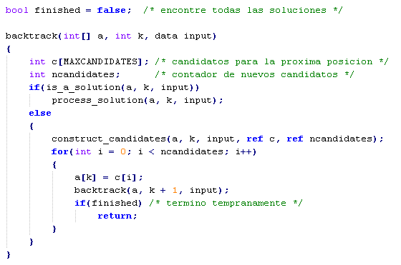
ALGORITMIZACION – BACKTRACKING
Backtracking - Definición

Slide 17
ALGORITMIZACION – BACKTRACKING
Backtracking - Definición
is_a_solution(a, k, input) - Esta función booleana prueba si los k elementos del vector a son una solución completa del problema dado. El ultimo argumento input nos permite pasar información general dentro de la rutina, Pudiera utilizarse para especificar n, el tamaño de la solución a buscar. Esto toma sentido cundo construimos permutaciones de tamaño n o subconjuntos de n elementos, pero puede ser no relevante en otros problemas, lo cual quiere decir que el último argumento puede ser ignorado.

Slide 18
ALGORITMIZACION – BACKTRACKING
Backtracking - Definición
construct_candidates(a, k, input, c, ncandidates) - Esta rutina llena un arreglo c con el conjunto completo de posibles candidatos para la kesima posición de a, dado los contenidos de las primeras k-1 posiciones. El número de candidatos retornado en este arreglo es denotado por ncandidates. Nuevamente input puede ser pasado como información auxiliar en caso de ser necesaria.

Slide 19
ALGORITMIZACION – BACKTRACKING
Backtracking - Definición
process_solution(a, k) - Esta rutina imprime, cuenta, o lo que sea necesario hacer cuando se encuentre una solución, en algunos casos en esta rutina se ejecuta finished = true queriendo decir que ya no se desea calcular mas soluciones.
Backtracking asegura una solución correcta enumerando todas las posibilidades. Asegura eficiencia nunca visitando un estado más de una vez. Gracias a que un nuevo arreglo c es creado con cada llamada recursiva, se asegura que cada posición no interfiera con ningún otra.

Slide 20
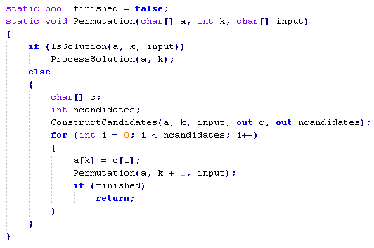
ALGORITMIZACION – BACKTRACKING
Backtracking – Generar Permutaciones

Slide 21
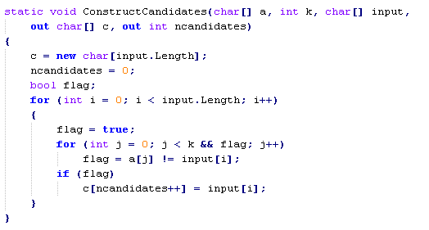
ALGORITMIZACION – BACKTRACKING
Backtracking – Generar Permutaciones

Slide 22
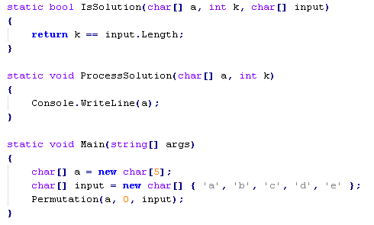
ALGORITMIZACION – BACKTRACKING
Backtracking – Generar Permutaciones

Slide 23
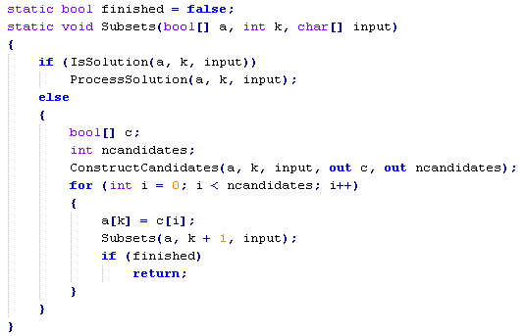
ALGORITMIZACION – BACKTRACKING
Backtracking – Generar Subconjuntos

Slide 24
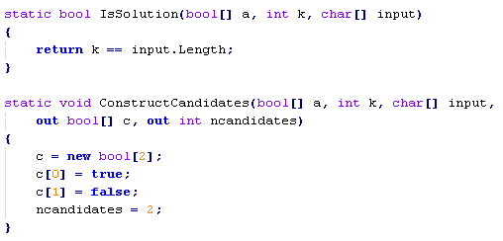
ALGORITMIZACION – BACKTRACKING
Backtracking – Generar Subconjuntos

Slide 25
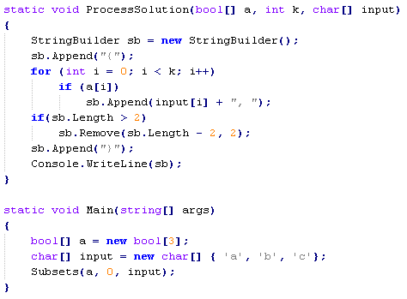
ALGORITMIZACION – BACKTRACKING
Backtracking – Generar Subconjuntos

Slide 26
ALGORITMIZACION – BACKTRACKING
Backtracking – Problema de las 8 Reinas
El problema de las 8 reinas consiste en determinar de cuantas maneras distintas se pueden colocar 8 reinas en el tablero de ajedrez de manera tal que no se ataquen entre ellas.

Slide 27
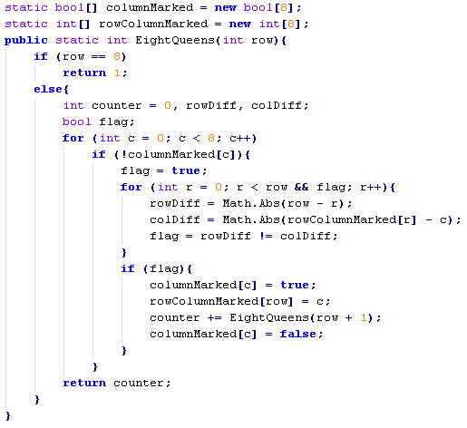
ALGORITMIZACION – BACKTRACKING

Slide 28
ALGORITMIZACION – BACKTRACKING
Backtracking – Divide y Vencerás
El término divide y vencerás (DYV) hace referencia a uno de los más importantes paradigmas de diseño algorítmico. El método está basado en la resolución recursiva de un problema dividiéndolo en dos o más subproblemas de igual tipo o similar. El proceso continúa hasta que éstos llegan a ser lo suficientemente sencillos como para que se resuelvan directamente. Al final, las soluciones a cada uno de los subproblemas se combinan para dar una solución al problema original. Torres de Hanói es un ejemplo del uso de esta técnica.

Slide 29
ALGORITMIZACION – BACKTRACKING
Backtracking + Memoization – Definición
Memoization es una técnica de optimización utilizada principalmente para evitar llamadas recursivas que provoquen re calcular resultados previamente calculados. Veamos un ejemplo del uso de esta técnica resolviendo el problema Will it ever Stop.

Slide 30
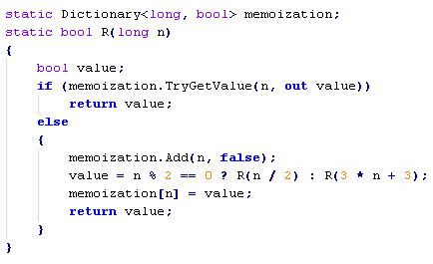
ALGORITMIZACION – BACKTRACKING
Backtracking + Memoization – Ejemplo

Slide 31
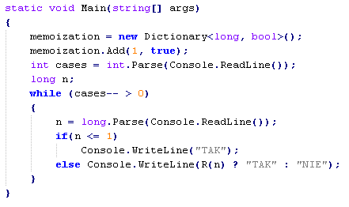
ALGORITMIZACION – BACKTRACKING
Backtracking + Memoization – Ejemplo

Slide 32
ALGORITMIZACION – TEORIA DE NUMEROS
Tarea
- Sucesor del sultan
Asegurando el Establo
Hanói
Bytelandian gold coins
3n + 1

